Slide 1

BELA NEGARA

Slide 2
Nama Kelompok 4
Wisnu Aji Waluyo (3059)
Na Arina Elhaq F (3063)
Novaldeno Raihan R (3064)
Dewa Nyoman Teja D (3081)
Debby Liani Anggreni (3083)

Slide 3
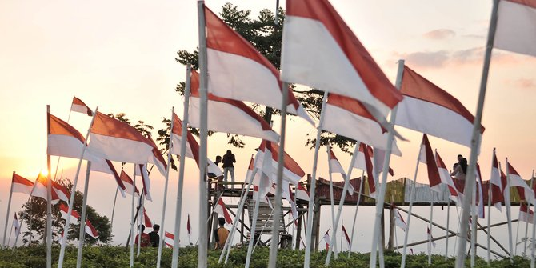
Pengertian Bela Negara

Slide 4
Bela Negara ialah suatu konsep yang disusun oleh perangkat perundang-undangan serta petinggi suatu negara menyangkut sikap patriotisme dari seseorang, kelompok maupun seluruh komponen dari suatu nefara untuk kepentingan mempertahankan eksistensi negaranya

Slide 5
Menurut Undang-Undang No.3 Tahun 2002, Bela negara merupakan sikap dan perilaku warga Negara yang dijiwai kecintaannya kepada Negara Kesatuan Republik Indonesia yang berdasarkan Pancasila dan UUD 1945 dalam menjamin kelangsungan hidup berbangsa dan bernegara
Wujud Bela Negara :
- Pendidikan Kewarganegaraan
- Pelatihan dasar kemiliteran secara wajib
- Pengabdian sebagai prajurit TNI secara sukarela
- Pengabdian sesuai profesi

Slide 6
Landasan Hukum Bela Negara

Slide 7
Landasan Idiil : Pancasila
Landasan Konstitusional :
- UUD 1945 pasal 30 : “tiap-tiap warga Negara berhak dan wajib ikut serta dalam usaha pembelaan Negara” dan “syarat-syarat tentang pembelaan diatur dengan undang-undang”
- Undang-undang No 3 tahun 2002 tentang pertahanan Negara
- Tap MPR No VI tahun 2000 tentang pemisahan TNI dan POLRI
- Amandemen UUD’45 Pasal 30 ayat 1-5 dan pasal 27 ayat 1

Slide 8
Unsur-unsur Bela Negara

Slide 9
Cinta Tanah Air
Yakin akan Pancasila sebagai ideologi Negara
Memiliki kemampuan awal bela negara
Kesadaran berbangsa dan bernegara
Rela berkorban untuk bangsa dan negara

Slide 10
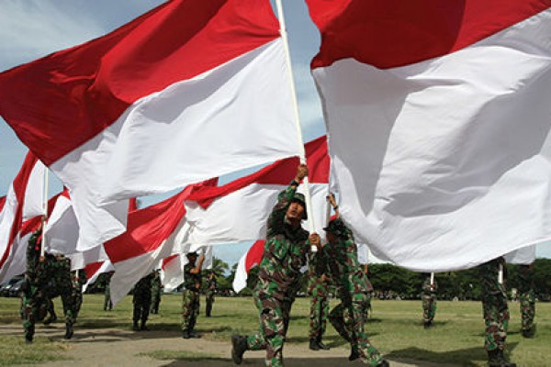
Mengapa Perlu Adanya Bela Negara?

Slide 11
1. Sejarah Kemerdekaan NKRI
2. Kepulauan Indonesia dan Sumber Daya Alam
3.Jumlah Aparat Keamanan Yang Terbatas
Sebagai anak bangsa dan warga negara, kita perlu memiliki kemampuan partisipasi dalam usaha pembelaan negara. Kemampuan ini sangat penting agar Negara Kesatuan Republik Indonesia (NKRI) tercinta dapat melakukan fungsinya yakni mewujudkan tujuan bernegara.

Slide 12
Arti Penting Pembelaan Negara

Slide 13
1. Sebagai syarat berdirinya suatu Negara
2. Untuk melindungi kedaulatan Negara
3. Untuk mempertahankan keutuhan wilayah Negara
4. Untuk semua warga Negara agar memiliki kewajiban dan hak yang jelas dalam ikut serta pembelaan terhadap negara

Slide 14
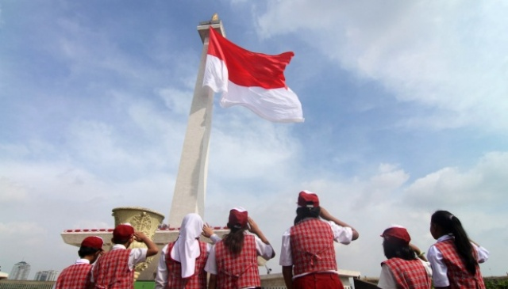
Alasan Bela Negara

Slide 15
1. Menghormati dan menghargai para pahlawan yang telah berjuang merebut kemerdekaan
2. Ingin memajukan Negara
3. Mempertahankan Negara jangan sampai dijajah kembali
4. Meningkatkan harkat dan martabat bangsa di mata dunia internasional

Slide 16
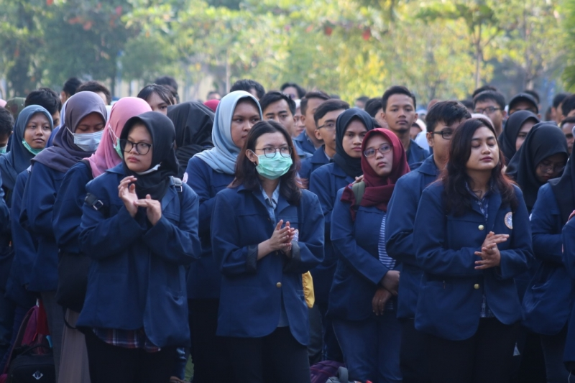
Penerapan bela negara sebagai mahasiswa di lingkungan masyarakat.

Slide 17

PENERAPAN BELA NEGARA
Mahasiswa merupakan intelektual muda dan penerus bangsa yang memiliki kewajiban dan peran penting dalam menjaga serta memajukan bangsa.

Slide 18

PENERAPAN BELA NEGARA
Dalam berbela negara, mahasiswa tidak dituntut untuk melakukan wajib militer. Tetapi mahasiswa dituntut untuk berfikir kritis dan peka akan masalah yang ada

Slide 19
TERIMAKASIH!
Apakah ada pertanyaan?

Slide 20
SESI TANYA JAWAB
Rafi 3070
Upaya yang dapat dilakukan untuk membuat masyarakat sadar akan pentingnya belanegara?
faisal 3078
Bagaimana menwujudkan cinta tanah air apabila ada seseorang yang tidak memiliki suatu nilai dari wujud bela negara

Slide 21
SESI TANYA JAWAB
Vita 3084
Kenapa kita harus mengadakan pembelaan Negara walaupun Negara kita sudah merrdeka

Slide 22
SESI TANYA JAWAB
Tanjung 3071
Apakah hal tsb bisa digolongkan sebagai wujud bela negara kita? (melakukan pembalasan hacking sistem dari pemerintahan negara sebelah)
Eva 3066
Bagaimana jiwa bela negara yang dimiliki oleh warganegara indonesia saat ini????????

